Slide 1

LIVE
TIRA-DÚVIDAS:
PIBP

Slide 2


Vamos nos apresentar?
Somos integrantes da Divisão do Programa de Integridade e Boas Práticas (DPIBP), unidade vinculada à Coordenadoria de Promoção da Integridade (COPI), da Controladoria Geral do Munícipio.
Diretor
Jardel Fernandes
Equipe
Débora Kerwald
Débora Yuri
Eden Costa
Francineide Rozado
imagem

Slide 3

O Programa de Integridade e Boas Práticas (PIBP) consiste em um conjunto de mecanismos e procedimentos internos cujo propósito principal é detectar e prevenir fraudes, atos de corrupção, irregularidades e desvios de conduta.
Além disso, o PIBP tem como objetivo avaliar os processos internos com o intuito de aprimorar a gestão de recursos, para garantir a transparência, a lisura e a eficiência.

Slide 4
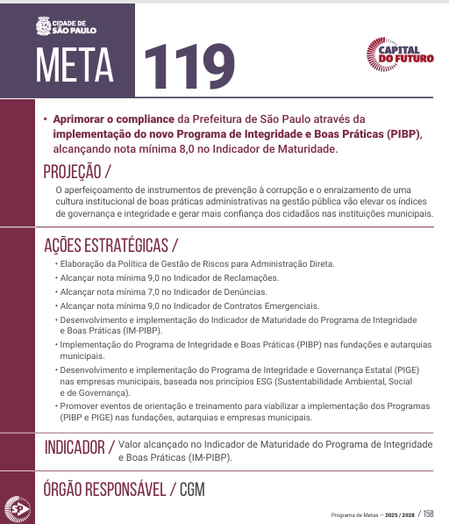
IM-PIBP – PDM 2025-2028
imagem
imagem

Slide 5
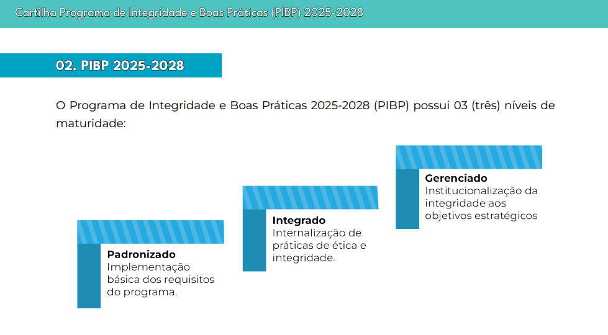
Indicador de Maturidade do PIBP (IM-PIBP)
imagem
imagem
Pág.07 da Cartilha PIBP 2025-2025

Slide 6
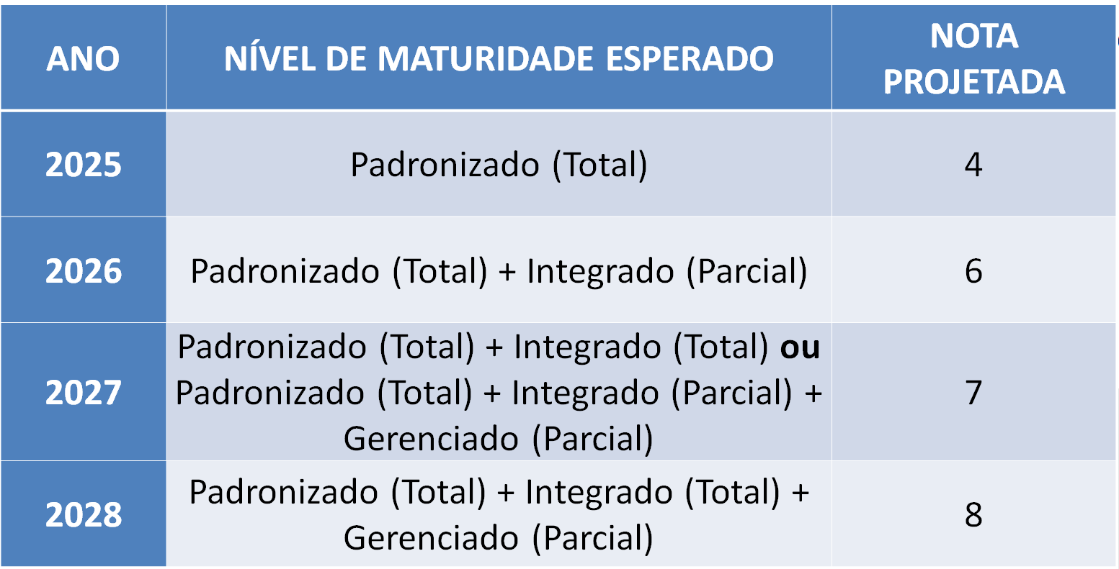
Nosso objetivo inicial:
imagem

Slide 7
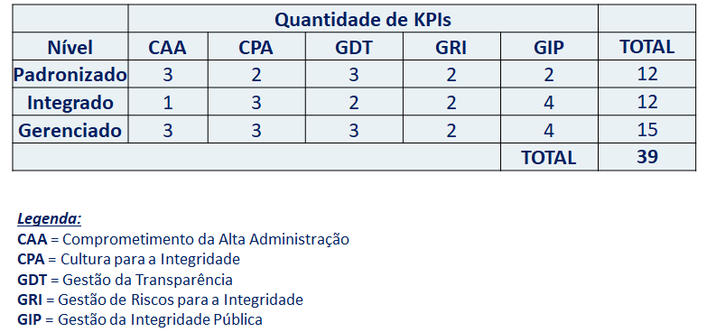
IM-PIBP: Key Process Indicator (KPI)
imagem
imagem

Slide 8
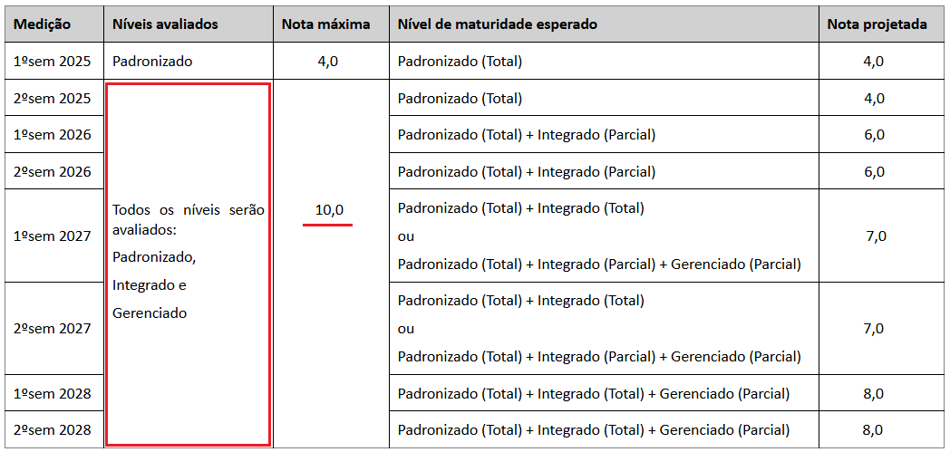
Nota máxima possível já no próximo ciclo :
imagem

Slide 9
A Equipe da Divisão de Programa de Integridade e Boas Práticas (DPIBP) da Coordenadoria de Promoção da Integridade e Boas Práticas (COPI) da Controladoria Geral do Município (CGM) permanece à disposição para eventuais esclarecimentos.

Slide 10

Obrigado

